Slide 1
أركان الصلاة

Slide 2
أركان الصلاة
الصلاة عبادة عظيمة، تشتمل على أقوال وأفعال مشروعة، وهذه الأقوالُ والأفعال ثلاثة أقسام:
الوحدة
2
الدرس الخامس
أركان
1
أركان الصلاة
واجبات
2
3
سنن

Slide 3
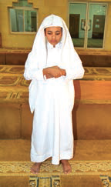
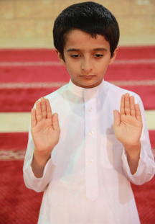
أركان الصلاة أربعة عشر ركناً
1- القيام في صلاة الفريضة مع القدرة
الوحدة
2
الدرس الخامس
أركان الصلاة
2- تكبيرة الإحرام

Slide 4
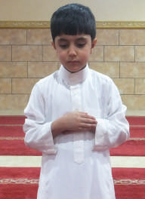
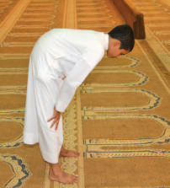
3- قراءة الفاتحة
الوحدة
2
الدرس الخامس
أركان الصلاة
4- الركوع

Slide 5
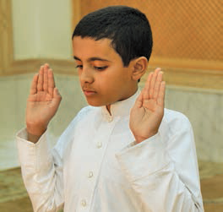
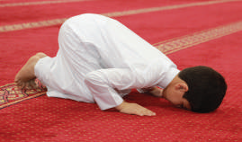
5- الرفع من الركوع
الوحدة
2
6- الاعتدال بعد الرفع
الدرس الخامس
أركان الصلاة
7- السجود على الأعضاء السبعة
الأعضاء السبعة :
الجبهة مع الأنف
اليدان
الركبتان
أطراف القدمين

Slide 6
تجدنا في جوجل

Slide 7
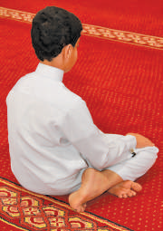
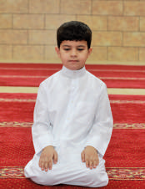
8- الاعتدال من السجود
الوحدة
2
الدرس الخامس
أركان الصلاة
9- الجلسة بين السجدتين

Slide 8
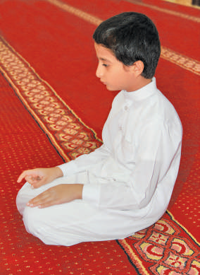
10- التشهد الأخير
الوحدة
2
الدرس الخامس
أركان الصلاة
11- الجلوس له
التحيَّاتُ لله والصلواتُ الطيباتُ، الُسلام عليك أيُّهَا النَّبِيُّ وَرَحْمَةُ اللهِ وَبَرَكَاتُهُ، السلامُ عَلَيْنَا وَعَلَى عِبَادِ اللهِ الصالِحينَ
أشهَدُ أنْ لاَ إلَه إلاَّ اللهَ، وَ أَشهَدُ َأنَّ مُحمَّدًاً عَبْدُهُ وَرَسولُه
اللَّهمَّ َ صلِّ على ُ محمَّد، َوعلى آل ُمحمَّد، َكما َ صلَّيت َعلى ابراهيم و على آل ابراهيم , إنك حميد مجيد , و بارك على محمد وعلى آل محمد كما باركت على ابراهيم وعلى آل ابراهيم , إنك حميد مجيد

Slide 9
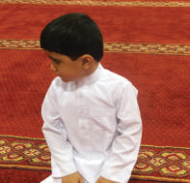
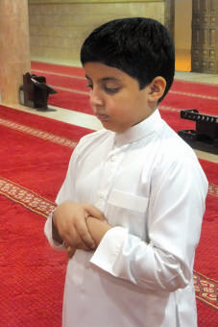
12- التسليم
الوحدة
2
الدرس الخامس
أركان الصلاة
13- الطمأنينة في جميع الأركان

Slide 10
14- الترتيب بين الأركان
الوحدة
2
الدرس الخامس
أركان الصلاة

Slide 11
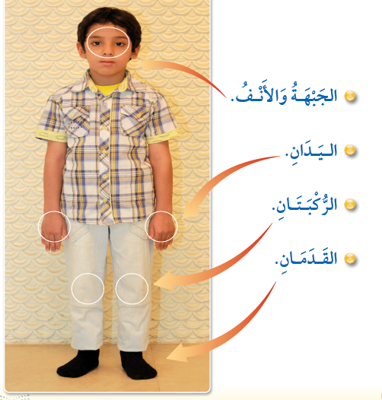
الأَعْضَاءُ السَّبْعَةُ هِيَ :
الوحدة
2
الدرس الخامس
أركان الصلاة

Slide 12
انتهى الدرس

